Slide 1
読みやすい日本語の組み方
2023.6.5 最終改訂
薮 哲郎

Slide 2
文章作成の今昔
昔：手書き
今：ワープロ
1995 Windows95 PC 普及
Word95 発表 これ以降文書作成はPC 約30年

Slide 3
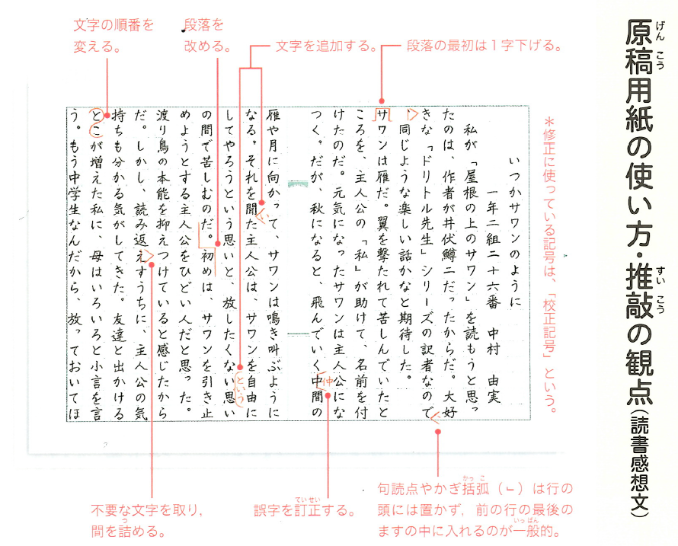
手書きの方法の指導
原稿用紙の使い方は
教科書に説明がある
東京書籍 新しい国語1(R2検定) 中学1年

Slide 4
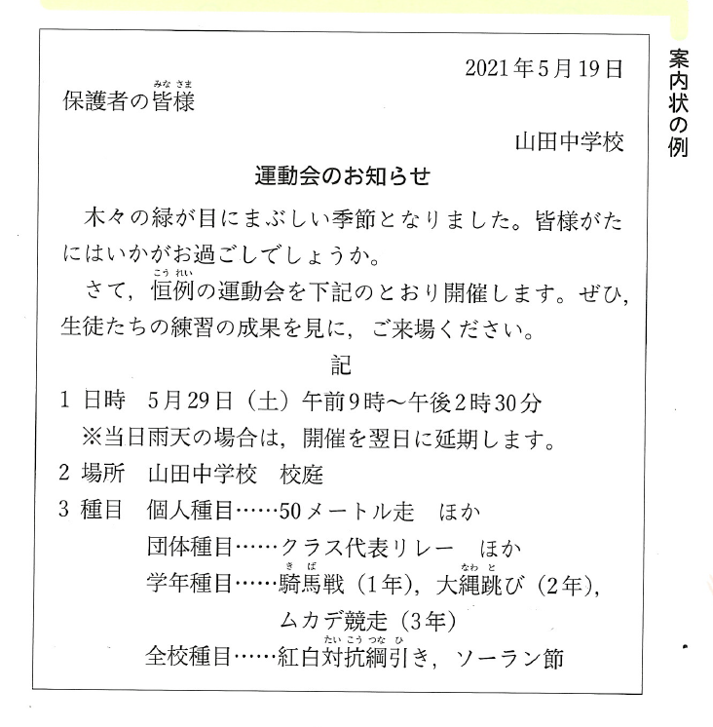
ワープロについては？
ワープロで作ったと
思われる
ワープロの使い方に関する
記述はない
東京書籍 新しい国語1(R2検定) 中学1年

Slide 5
読みやすい日本語を組むには
フォントの選択
文字の並べ方
1 行文字数
行間
マージン
組版のルールを知る必要がある
組版のルールを無視した読みづらい日本語の文書が多い
Word のデフォルトの設定 (30年前から不変) は良くない

Slide 6
薮のやったこと
日本語文書を作成する全ての人が読むべき
教科書（PDF 30ページ弱）を作成。ネットで公開
特長
だれでも読める
必要最小限を 30 ページ弱に凝縮

Slide 7
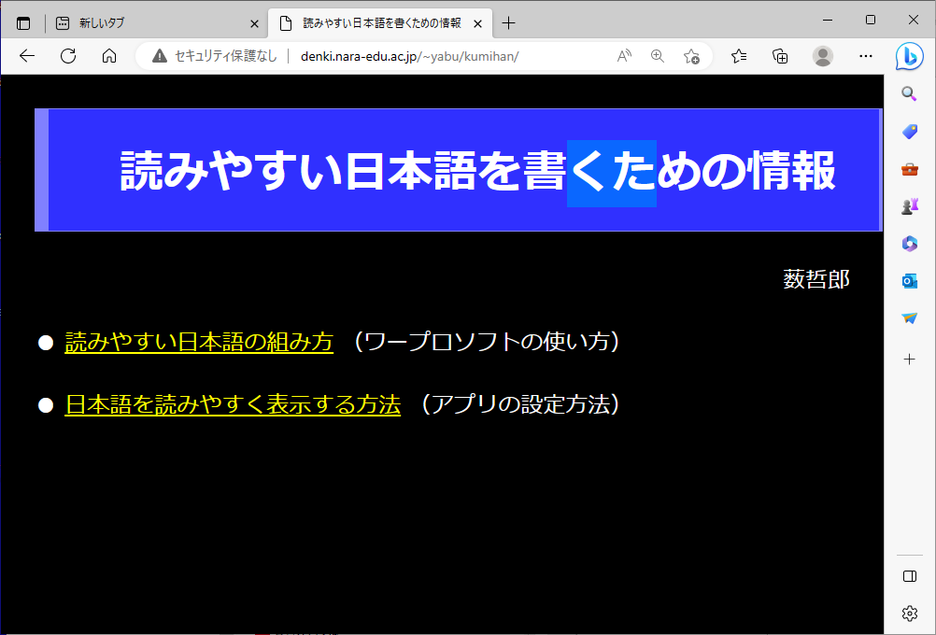
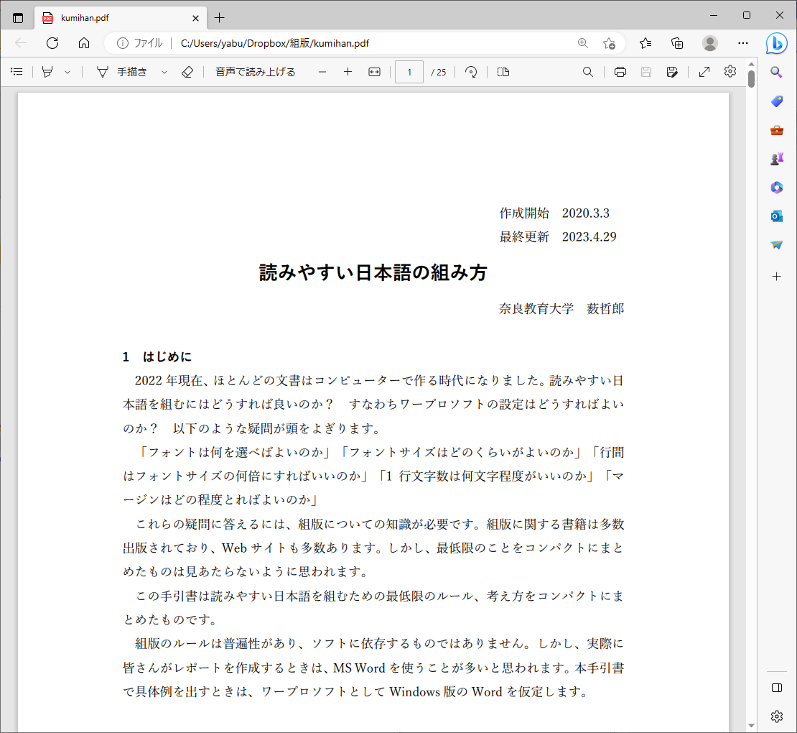
「読みやすい日本語」「薮哲郎」「ワープロソフト」で検索

Slide 8
本スライドの概要
私の教科書のダイジェスト
1. フォントの話
2. 組版の話
3. コンピュータの話

Slide 9
単位 pt
1 inch = 2.54 cm = 72 pt
→ 1 pt = 0.3528 mm 10.5 pt = 3.7 mm

Slide 10
フォント

Slide 11
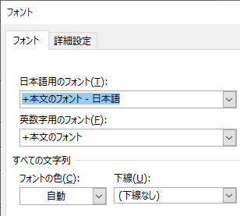
文字の種類
半角文字
(英数字)
全角文字
(日本語)
ローマ字 (ABC...)
数字 (0123...)
記号 (.,#$%...)
漢字
ひらがな
カタカナ

Slide 12
フォントの種類
和文フォント
欧文フォント
全角文字
半角文字
和文フォント内の半角文字………従属欧文
全角の１２３ＡＢＣαβ…………美しくないので原則として使わない

Slide 13
等幅とプロポーショナル
等幅 …… 全ての文字の横幅が同じ
プロポーショナル …… 文字毎に横幅が異なる
英数字 …… 数字は等幅
アルファベットはプロポーショナル
日本語 …… 漢字は等幅
ひらがな、カタカナはプロポーショナル

Slide 14
原則：日本語は等幅、英数字はプロポーショナルを使う
 | 等幅 | プロポーショナル
日本語
英数字
用途：見出し
用途：プログラムリスト

Slide 15
日本語組版の例
読みやすい
読みにくい
等幅フォントをベタ組みで組む (隙間なく並べる) のが原則
ひらがなのプロポーショナルは詰まって読みにくい
プロポーショナルを使うのは見出しのみ (間延びした感じを防ぐ)

Slide 16
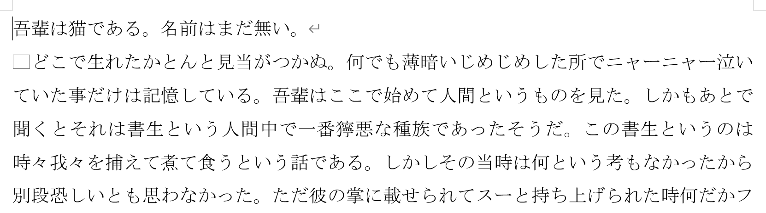
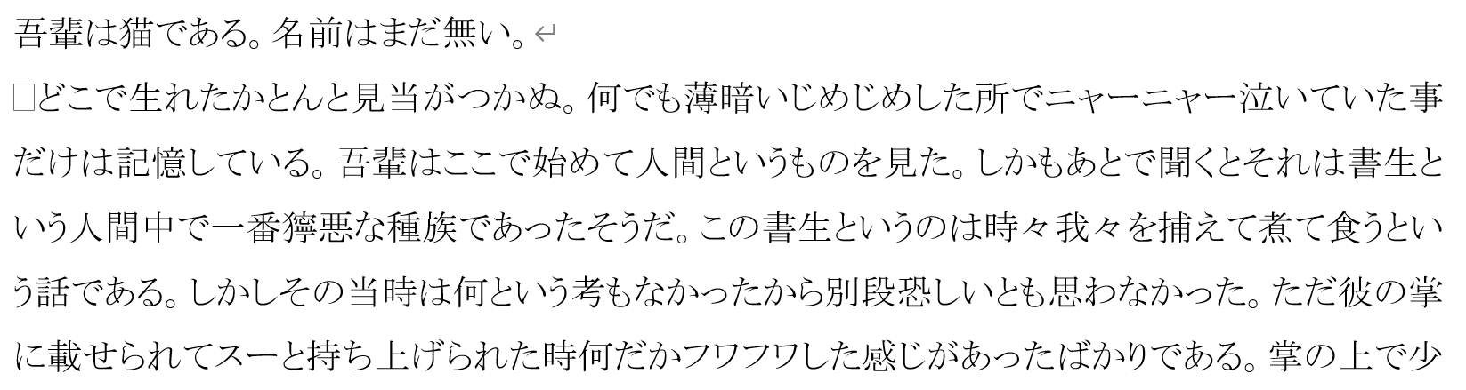
等幅
プロポーショナル

Slide 17
欧文組版の例
原則はプロポーショナル
読みやすい
プロポーショナル (Times New Roman)
等幅 (Consolas)
読みにくい

Slide 18
セリフとサンセリフ
セリフ……赤丸の部分
日本語では「うろこ」
サンセリフ……サンはフランス語で「無い」
セリフなしの意味

Slide 19
 | 日本語 | 英数字 | 特徴 | 用途
セリフ体 |  |  | 縦線太い 横線細い | 本文
サン セリフ体 |  |  | 常に同じ幅 | 見出し
R
十
明朝体
R
十
ゴシック体
セリフ体同士、サンセリフ体同士を組み合わせる

Slide 20
フォントの組み合わせ
 | 日本語用 | 英数字用
セリフ | 游明朝 MS明朝 | 游明朝 Century Schoolbook Times New Roman Palatino Linotype
サン セリフ | 游ゴシック MSゴシック | 游ゴシック Arial Calibri
MS明朝の従属欧文(半角文字) は幅が「全角1字＝半角2字」であり半角文字が細く等幅なので見づらい。游明朝の従属欧文は美しい。

Slide 21
イタリック体
Century Schoolbook
游明朝
座標変換で傾けただけ
日本語にイタリックの概念はない
従属欧文のイタリックは美しくない
a a
か か
b b
目 目
a a
v v
x x
Century
傾けただけではない
字形が変化
a a
傾けただけ

Slide 22
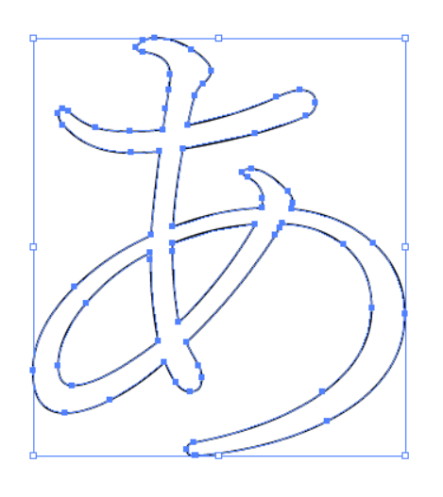
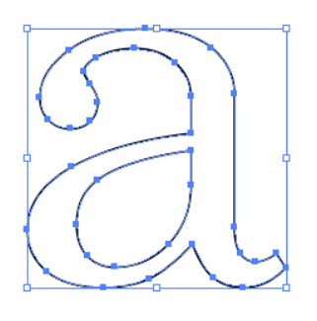
ボールド体
文字のしくみ
1. 太さ 0 の 3 次ベジェ曲線で輪郭を描画
2. 内側を塗りつぶす

Slide 23
Century Schoolbook
游明朝
あいうえお書憂鬱
abcdefg
あいうえお書憂鬱
abcdefg
輪郭を太く書いて中を塗りつぶす
(疑似ボールド)
boldは
独自にデザイン
明朝体は許容範囲内かもしれないが
ゴシック体のボールドは見づらい

Slide 24
フォントの豆知識
游ゴシック
游ゴ書憂鬱
游ゴ書憂鬱
游ゴシックのみ
ボールドは別書体に切り替わる
游ゴ書憂鬱
游ゴシックMediumという書体もある

Slide 25
游明朝
游明朝書憂鬱
游明朝
游明朝書憂鬱
游明朝のボールド
（疑似ボールド）
游明朝書憂鬱
游明朝Demibold

Slide 26
丸ゴシック
漢字あいう
abcde1234
本文としても使える
日本語、英数字の両方に
HG丸ゴシックM-PRO
を使う

Slide 27
教科書体
お北令良改
教科書体と明朝体は
字形が異なる
お北令良改

Slide 28
フォント名 | 日本語 | 英数字 (従属欧文）
HGS教科書体 | 等幅 | プロポーショナル
HGP教科書体 | プロポーショナル | プロポーショナル
HG教科書体 | 等幅 | 等幅
漢字くくめめ aammii
HGS教科書体
漢字くくめめ aammii
HGP教科書体
漢字くくめめ aammii
HG教科書体

Slide 29
UDフォント
Universal Design …… 可能な限りだれもが使いやすい
UDフォント …… 視認性が高い
小学校の教科書はほとんどUDフォント
中高も次の検定でUDになるかも？
386 も や
Century 游明朝
386 も や
UDデジタル教科書体

Slide 30
Windows10に付属するUDフォント
教科書体
フォント名 | 太さ | 日本語 | 英数字(従属欧文)
UDデジタル教科書体N-B | 太字 | 等幅 | 等幅
UDデジタル教科書体NK-B | 太字 | プロポーショナル | プロポーショナル
UDデジタル教科書体NP-B | 太字 | 等幅 | プロポーショナル
UDデジタル教科書体N-R | 普通 | 等幅 | 等幅
UDデジタル教科書体NK-R | 普通 | プロポーショナル | プロポーショナル
UDデジタル教科書体NP-R | 普通 | 等幅 | プロポーショナル

Slide 31
明朝体
フォント名 | 日本語 | 英数字(従属欧文)
BIZ UD 明朝 Medium | 等幅 | 等幅
BIZ UDP 明朝 Medium | プロポーショナル | プロポーショナル
ゴシック体
フォント名 | 日本語 | 英数字(従属欧文)
BIZ UD ゴシック | 等幅 | 等幅
BIZ UDP ゴシック | プロポーショナル | プロポーショナル

Slide 32
游明朝
BIZ UD 明朝 Medium
親譲の無鉄砲で小供の時から損ばかりしている。小学校に居る時分学校の二階から飛び降りて一週間ほど腰を抜かした事がある。なぜそんな無闇をしたと聞く人があるかも知れぬ。
親譲の無鉄砲で小供の時から損ばかりしている。小学校に居る時分学校の二階から飛び降りて一週間ほど腰を抜かした事がある。なぜそんな無闇をしたと聞く人があるかも知れぬ。

Slide 33
BIZ UD 明朝 Medium
UD デジタル 教科書体 NP-R
親譲の無鉄砲で小供の時から損ばかりしている。小学校に居る時分学校の二階から飛び降りて一週間ほど腰を抜かした事がある。なぜそんな無闇をしたと聞く人があるかも知れぬ。
親譲の無鉄砲で小供の時から損ばかりしている。小学校に居る時分学校の二階から飛び降りて一週間ほど腰を抜かした事がある。なぜそんな無闇をしたと聞く人があるかも知れぬ。

Slide 34
推奨する組み合わせ（本文用）
日本語 | 英数字 | コメント
游明朝 | 游明朝 | 英文にイタリックを使わない場合
游明朝 | Palatino Linotype | 英文にイタリックを使う場合 Century Schoolbookは游明朝に比べて太すぎる Times New Romanは小さすぎる 消去法でPalatino Linotype
BIZ UD 明朝 Medium | BIZ UDP明朝 Medium | UDフォントの明朝体を使いたいとき
UDデジタル教科書体 NP-R | UDデジタル教科書体 NP-R | UDフォントの教科書体を使いたいとき
HG丸ゴシック M-PRO | HG丸ゴシック M-PRO | 丸ゴシック体を使いたいとき

Slide 35
推奨する組み合わせ（見出し用）
日本語 | 英数字 | コメント
游ゴシック Medium | 游ゴシック Medium | 英文にイタリックを使わない場合。線幅が少し細いかも
游ゴシック 太字 | 游ゴシック 太字 | 上記の組み合わせで細すぎると思う場合
游ゴシック Medium | Arial | 英文にイタリックを使う場合。日本語が英数字に比べて少し細いのが難点
BIZ UDゴシック | BIZ UDPゴシック | UDフォントを使いたいとき

Slide 36
フォントのまとめ
フォントの選択は読みやすさに直結する！
正しく選択しよう

Slide 37
組版

Slide 38
日本語のフォント
日本語のフォント
・正方形
辺のサイズ＝フォントサイズ
・空白を含む

Slide 39
ベタ組み
基本はベタ組み
正方形をすきまなく並べると、
適切な文字間隔になる
行長＝フォントサイズの整数倍 に設定

Slide 40
英数字のフォント
フォントサイズ：金属活字の時代の活字の高さ
1 em＝フォントサイズ＝Mの横幅

Slide 41
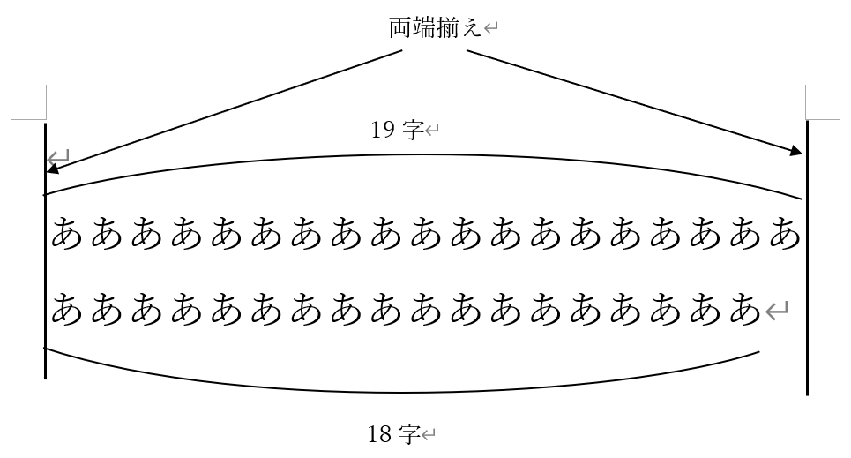
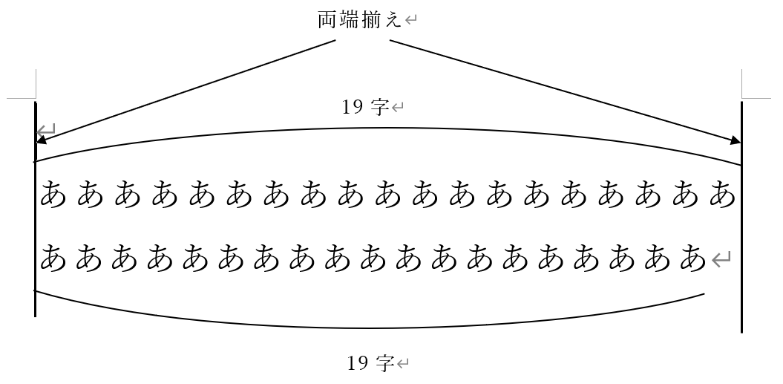
両端揃え
行長＝フォントサイズの整数倍
字送り＝フォントサイズ
文字の縦位置が揃う
行長≠フォントサイズの整数倍
字送り＞フォントサイズ
最終行のみベタ組み
それ以外の行は間延びする

Slide 42
Word A4 のデフォルト値
マージン左右 30 mm
行長 210 mm－30 mm－30 mm = 150 mm
ポイントに直す 150 mm × 2.8346 pt/mm = 425.2 pt
425.25 pt ÷ 40 字 = 10.63 pt / 字 (字送り)
字送りは 10.5 pt になるべき
改行を含む行以外は間延びした感じになる！

Slide 43
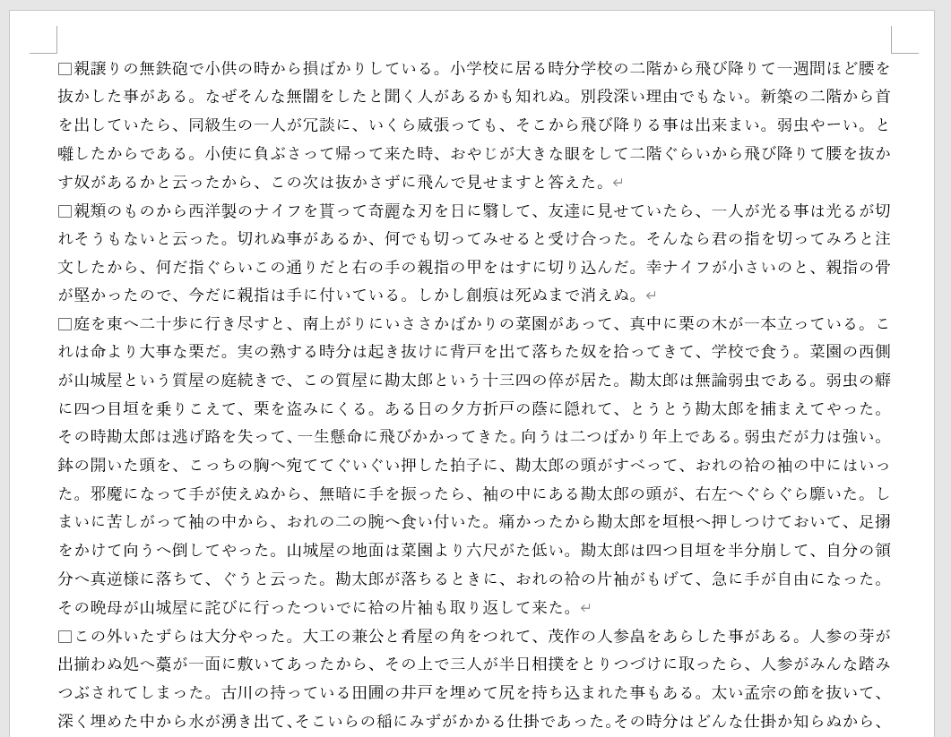
マージン
悪い例：マージンが狭すぎ
圧迫感がある
1 行文字数が多すぎる
適切なマージン
原則：上下左右
辺の一割程度
版面率 0.8×0.8=0.64

Slide 44
1 行文字数と行送り
視線の移動
1 行が長すぎると読みづらい
1 行文字数 最大 40 字程度
A4 10.5 pt 1 段組
左右のマージン 31 mm のとき 40 文字

Slide 45
視線の移動
Word は行間固定値が必要なことがある
整数値が使いやすい
10.5 pt のとき
18 pt（1.71 倍）
19 pt（1.81 倍）
20 pt（1.90 倍）
1 行文字数が多いほど
行間（行送り）は大きく
1 行 40 字
行送り
最低フォントサイズの 1.5 倍
1.7 倍～2.0 倍を推奨

Slide 46
2 段組の考え方
行送り
視線の移動距離は 1 段組の半分以下
1 段組より狭くてよい
フォントサイズ (A4 のとき)
フォントが大きいと 1 行文字数が少なくなる
9 pt を推奨 1 行 22 字

Slide 47
日本語と英語の違い(行送り)
文字高さ
日本語：フォントサイズの 0.9 倍程度
英語 ：a, c, e などの小文字はフォントサイズの 0.5 倍以下
フォントサイズ＝10 pt のときの行送り
日本語：15 pt 以上
英語 ：12 pt（伝統的な値）
英語用のレイアウトをそのまま日本語に適用してはいけない

Slide 48
Times New Roman
10pt 行送り12 pt
游明朝 10pt
行送り 12 pt
游明朝 10pt
行送り 17 pt

Slide 49
お勧めの設定
1 段組 フォントサイズ 10.5 pt 1 行 40 字 左右余白31 mm
行送り | 余白と行数
18 pt (1.71倍) | 37 行(上下31 mm) 38 行(上27.5 mm, 下28 mm)
19 pt (1.81倍) | 35 行(上下31 mm) 36 行(上27.5 mm, 下28 mm)
20 pt (1.90倍) | 33 行(上下32 mm) 34 行(上下28.5 mm)
2 段組 フォントサイズ 9 pt 1行22字 段間3.24字 左右余白30 mm
行送り | 余白と行数
14 pt (1.55倍) | 47 行(上32 mm, 下32.5 mm) 48行(上29.5 mm, 下30 mm)
15 pt (1.67倍) | 44 行(上下31.5 mm) 45 行(上下29 mm)
16 pt (1.78倍) | 41 行(上下32.5 mm) 42 行(上下29.5 mm)
20 pt (1.90倍) | 39 行(上下31.5 mm) 40 行(上下28 mm)

Slide 50
括弧のルール
カッコの外側は半角スペース
ただし ). の場合はスペース不要
I (Tetsuro Yabu) work at Nara University of Education.
I ( Tetsuro Yabu ) work at Nara University of Education.
これは誤り カッコの内側にスペース不要

Slide 51
全角括弧
開き括弧の左半分、閉じ括弧の右半分は空白
行頭に（が来ると、その行だけ 0.5 字下がって見える

Slide 52
括弧の下端
欧文フォント：下端はベースラインより下
ab (c) def (g) hi
和文フォント：下端はほぼベースライン
あい（う）え(お)
欧文フォントの括弧で日本語を囲むと下端が揃わず美しくない

Slide 53
PC の知識

Slide 54
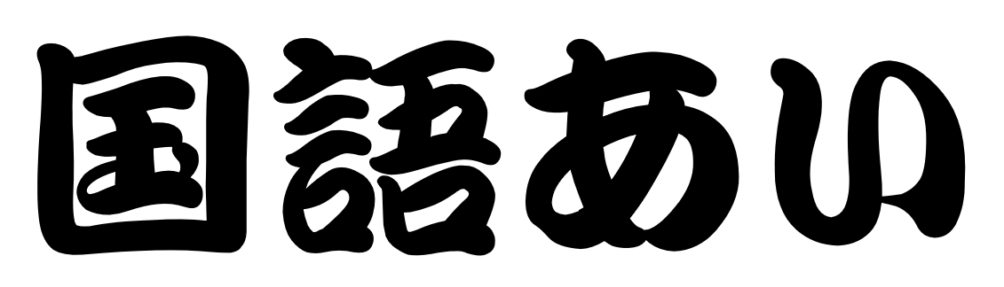
使ってはいけないフォント
ある PC で文書作成 その PC にしかないフォント使用
勘亭流
別の PC で開く 代替フォントで表示
レイアウトが崩れる可能性がある
図を含む場合、悲惨なことになるかも……
ファイル保存時に「フォントの埋め込み」を行えば回避できるが、忘れる可能性大

Slide 55
使ってよいフォント
Windows にデフォルトでインストールされているフォント
游明朝 游ゴシック メイリオ
Consolas Arial Times New Roman Garamond
Century Schoolbook Palatino Linotype
「HG」で始まるフォント（MS-Office をインストールするとインストールされる）

Slide 56
Word の致命的な欠点
日本語と英数字のフォントサイズを
独立に設定できない
たとえば「游明朝」と「Timew New Roman」の組み合わせは英数字が小さめに見える
出版業界で使われる InDesign, TeX は独立に設定可能

Slide 57
おわりに
このスライドの内容を、学校教育のどこかですべき
高校の情報……遅すぎる
中学校の技術……時間がない (3 年間で 87.5 時間)
小中学校の国語……ここでやるべきでは？
本スライドの詳細はネットにある
「読みやすい日本語」「薮哲郎」「ワープロソフト」で検索

